Slide 1
Deux bases de données musicales avec développements musicxml : Carnet de Notes (PLM - analyse) et Neuma (CNRS - Bibliothèque numérique) Alice Tacaille (Université Paris-Sorbonne), Dang Nguyen Bac (ENS Lyon)

Slide 2
L’idée de départ
Deux bases différentes à partir de la même idée
Pourquoi musicxml?
Que peut on en faire?
Recherche, stockage, indexation
Analyse - Carnet de Notes en ligne
Analyser pourquoi? : exemples de résultats

Slide 3
Carnet de Notes :
carnetdenotes.paris-sorbonne.fr
et site miroir psautiers.org
Neuma :
neuma.fr

Slide 4
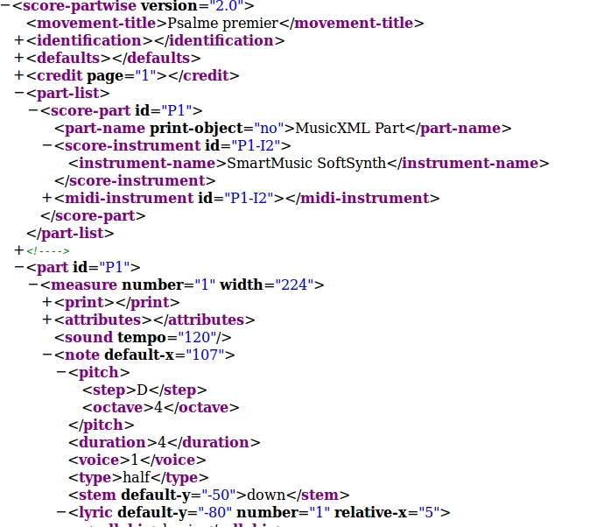
Pourquoi le MusicXML
Format léger, sous forme de texte

Slide 5
Pourquoi le MusicXML
Format léger, sous forme de texte
Structure arborescente

Slide 6
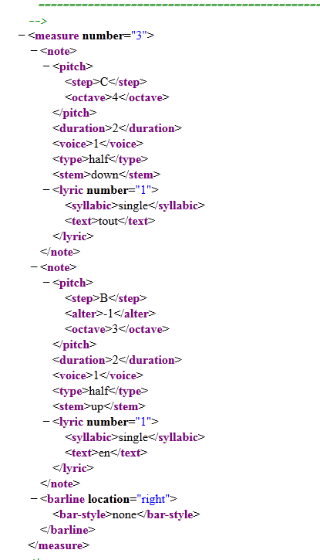
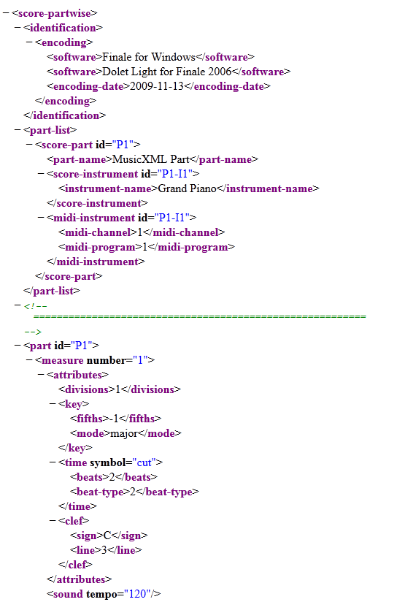
Pourquoi le MusicXML
Format léger, sous forme de texte
Structure arborescente
Optimisé dans tous les langages (DOMXml, python , …)

Slide 7
Contenu du MusicXML
Parties
<part id="P1">
</part>

Slide 8
Contenu du MusicXML
Parties
Mesures
<part id="P1">
<measure number="1" width="514.27">
</measure>
</part>

Slide 9
Contenu du MusicXML
Parties
Mesures
Notes
<part id="P1">
<measure number="1" width="514.27">
<note default-x="104.53" default-y="-30.00">
<pitch>
<step>G</step>
<alter>1</alter>
<octave>4</octave>
</pitch>
<duration>16</duration>
<voice>1</voice>
<type>quarter</type>
<accidental>sharp</accidental>
<stem>up</stem>
<staff>1</staff>
</note>
</measure>
</part>

Slide 10
Contenu du MusicXML
Parties
Mesures
Notes
Rythmes
<part id="P1">
<measure number="1" width="514.27">
<note default-x="104.53" default-y="-30.00">
<pitch>
<step>G</step>
<alter>1</alter>
<octave>4</octave>
</pitch>
<duration>16</duration>
<voice>1</voice>
<type>quarter</type>
<accidental>sharp</accidental>
<stem>up</stem>
<staff>1</staff>
</note>
</measure>
</part>

Slide 11
Contenu du MusicXML
Parties
Mesures
Notes
Rythmes
Altérations
<part id="P1">
<measure number="1" width="514.27">
<note default-x="104.53" default-y="-30.00">
<pitch>
<step>G</step>
<alter>1</alter>
<octave>4</octave>
</pitch>
<duration>16</duration>
<voice>1</voice>
<type>quarter</type>
<accidental>sharp</accidental>
<stem>up</stem>
<staff>1</staff>
</note>
</measure>
</part>

Slide 12
Contenu du MusicXML
Parties
Mesures
Notes
Rythmes
Altérations
Informations générales
<part id="P1">
<measure number="1" width="514.27">
<note default-x="104.53" default-y="-30.00">
<pitch>
<step>G</step>
<alter>1</alter>
<octave>4</octave>
</pitch>
<duration>16</duration>
<voice>1</voice>
<type>quarter</type>
<accidental>sharp</accidental>
<stem>up</stem>
<staff>1</staff>
</note>
</measure>
</part>

Slide 13
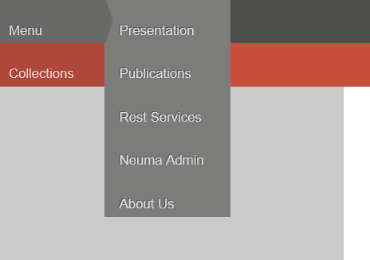
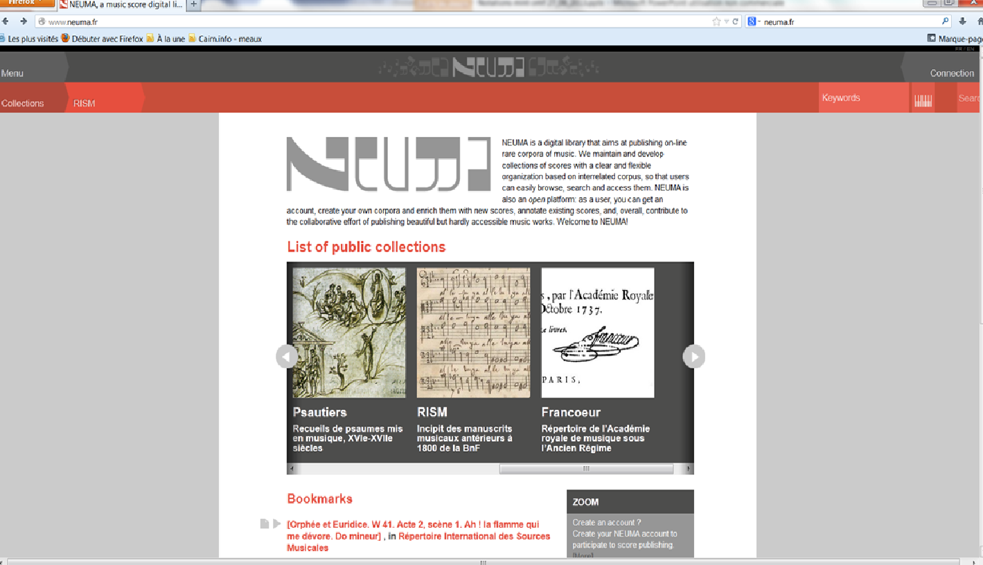
Projet ANR Neuma : bibliothèque numérique
neuma.fr

Slide 14
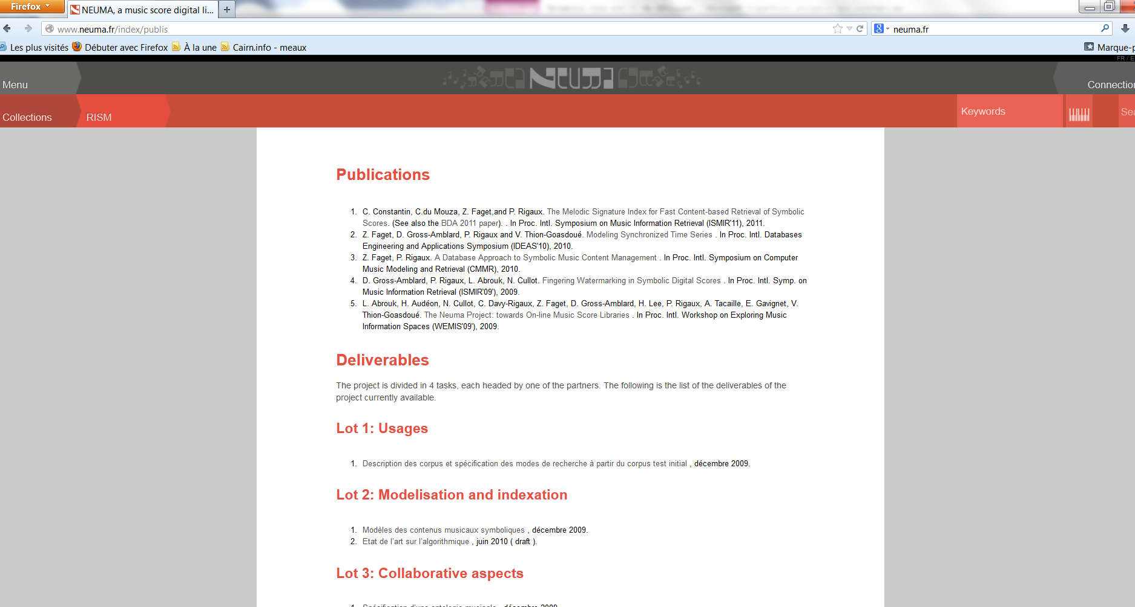
Neuma.fr
Neuma.fr
Notes:
Trop de Neuma?

Slide 15
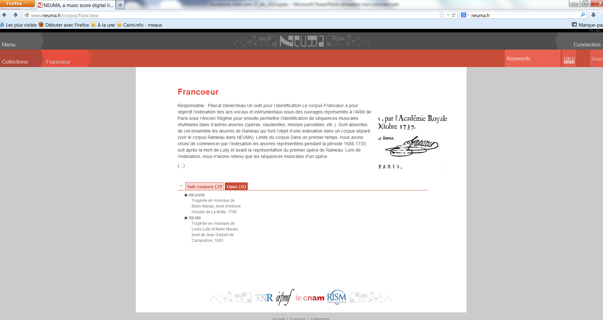
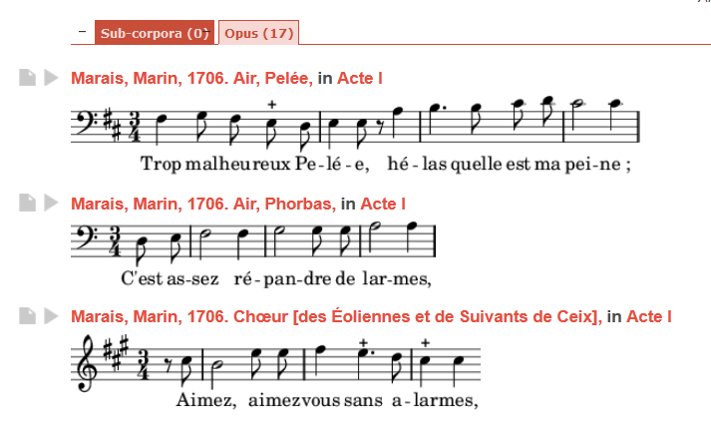
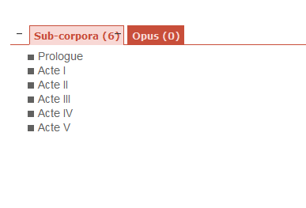
neuma.fr
Notes:
Des incipits essentiellement; ici les ornements

Slide 16
neuma.fr
Notes:
La versatilié de l’affichage : d’un clic, clés anciennes ou nouvelles têtes carrées ou pas

Slide 17
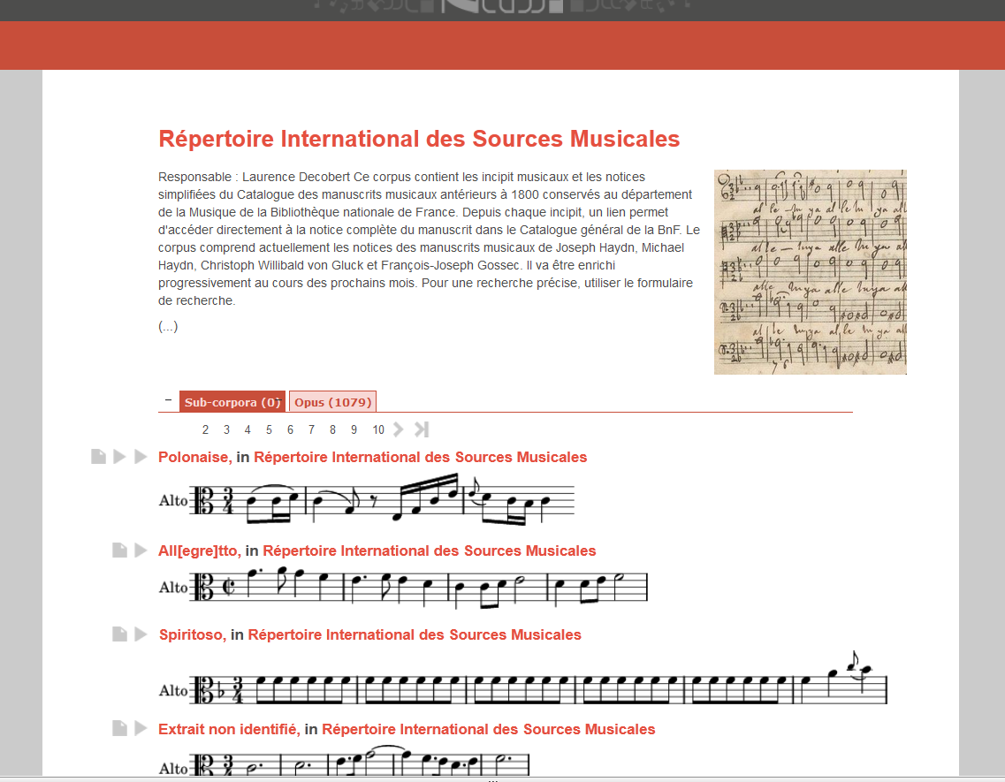
Neuma.fr
neuma.fr
Notes:
Le plus important : bibliothèques ici BNF avec catalogue d’incipits

Slide 18
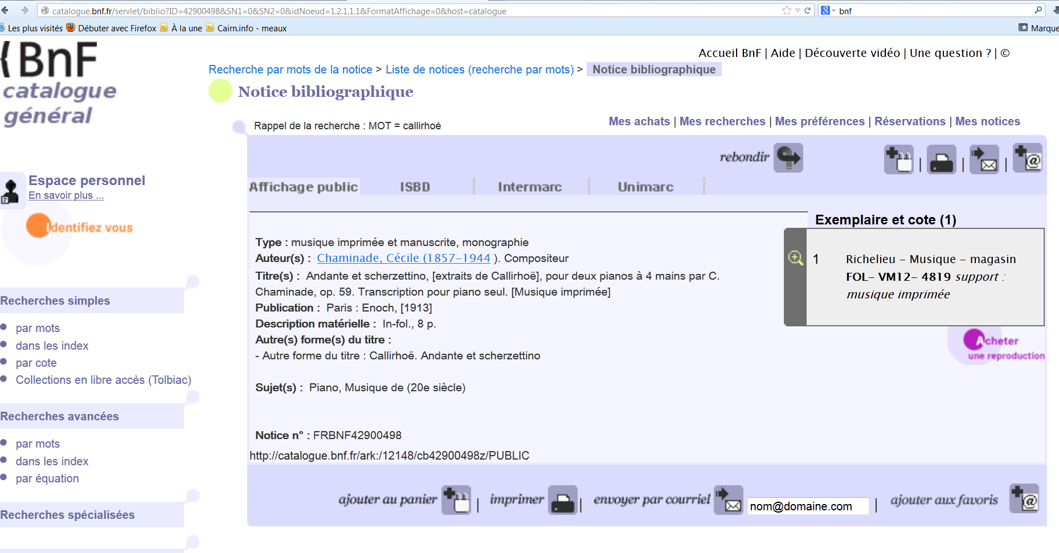
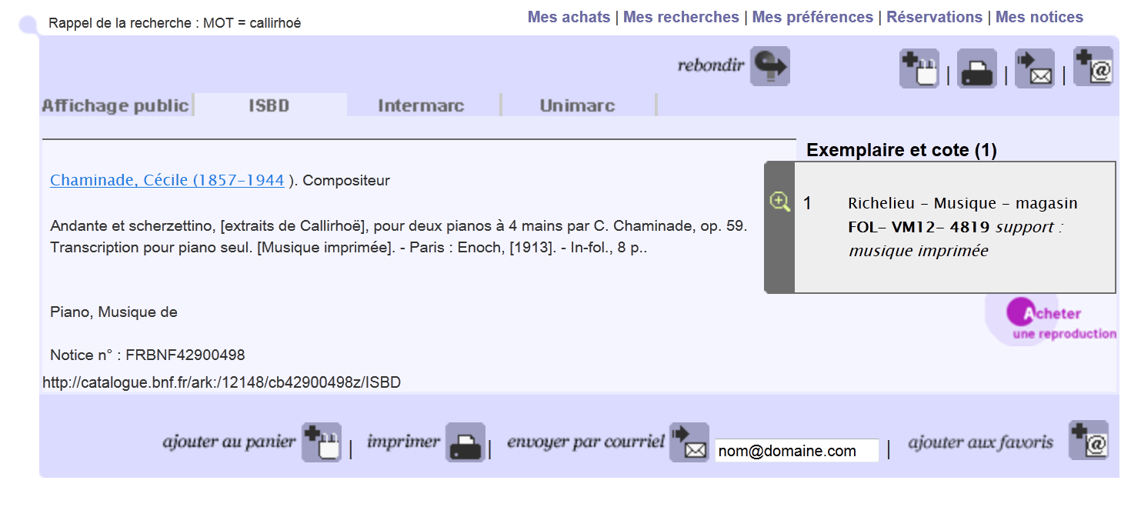
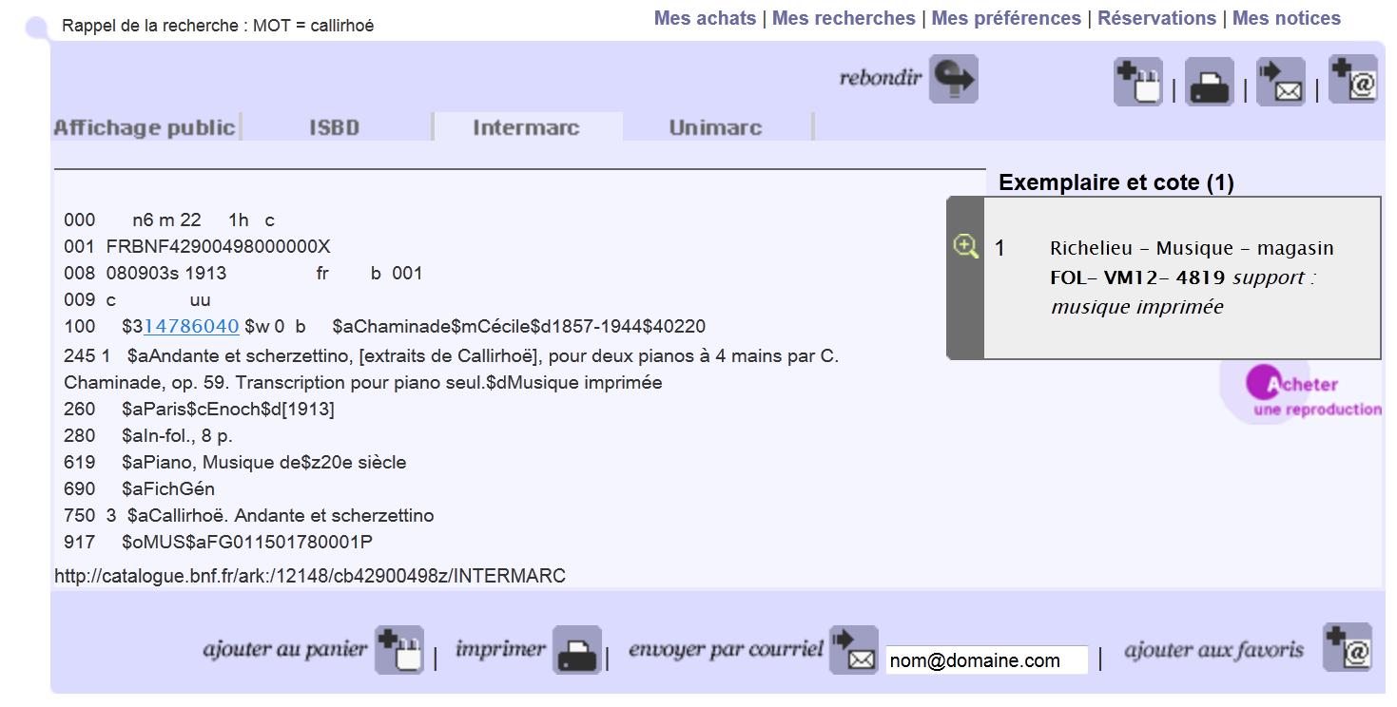
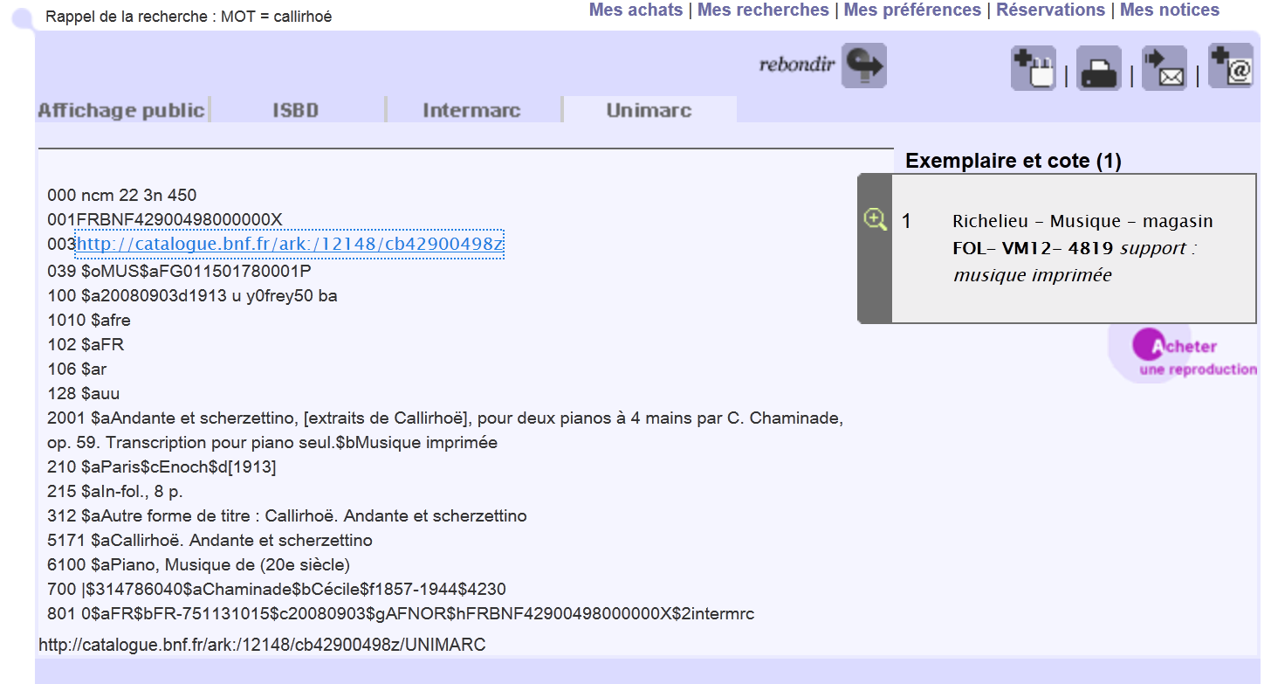
bnf.fr : quatre formats de notices
Notes:
Il y a des champs divers dans une fiche biblio : dont des champs disponibles et exploités pour les incipits musicaux

Slide 19
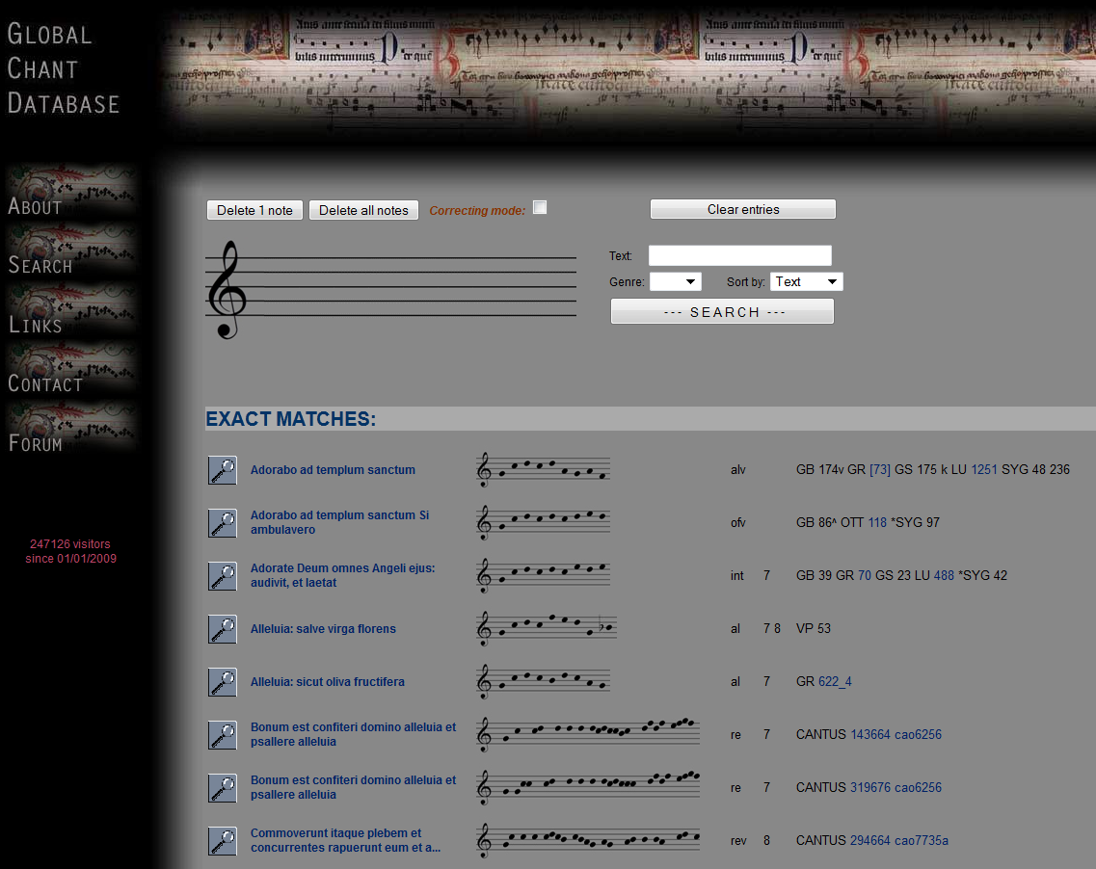
Global Chant Database, Hymn tunes index et tant d’autres. Mais pas IMSLP…
Notes:
Utilité de base du repérage des incipits (et tradition ancienne, ici catholique)

Slide 20
En termes de recherche et d’indexation mélodique, plusieurs méthodes approximatives, dont la précision des réponses importe finalement peu :
Code Parsons (Up, Down, Up, Down, Up, Down : UDUDUDUUU)
Query by humming…Shazam…
Musicxml, problématique inverse : données exactes, approximations et calculs à programmer
Notes:
Différence du musicxml

Slide 21
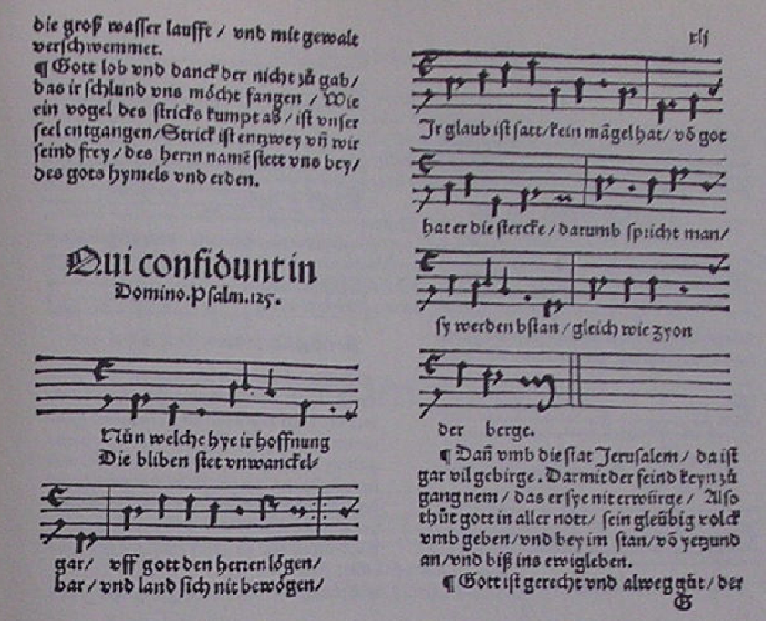
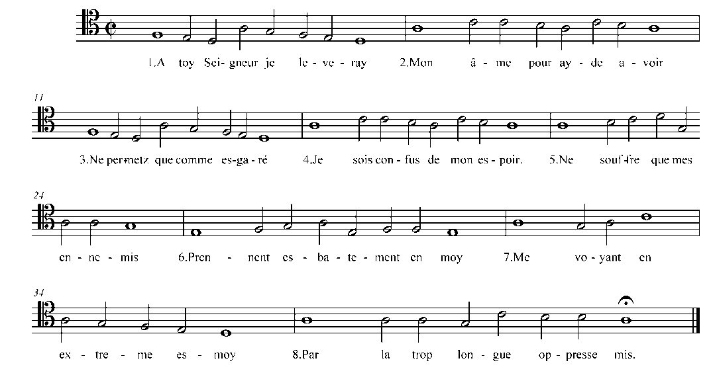
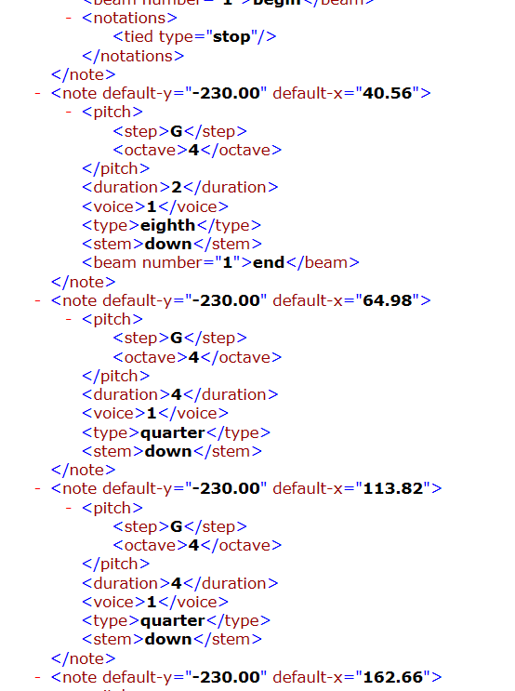
Fichier xml
Vers Carnetdenotes
Notes:
Schéma de principe

Slide 22
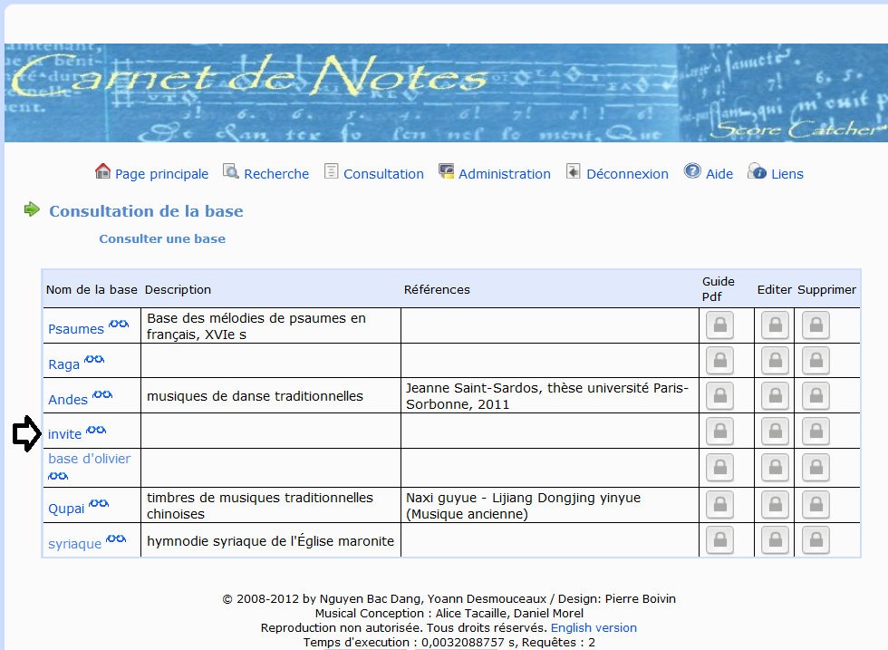
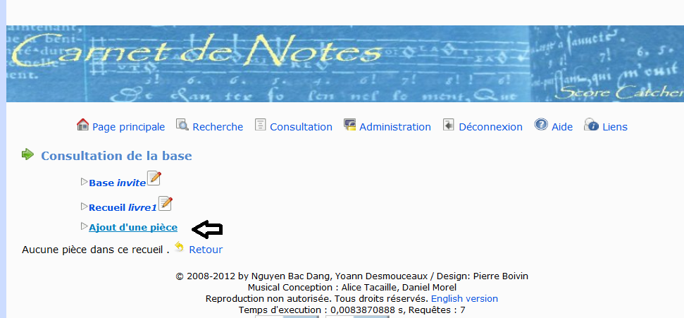
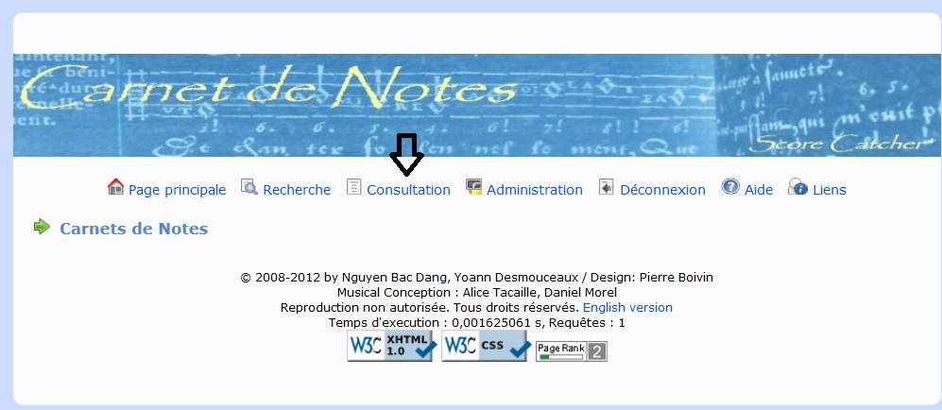
Carnet de Notes : Chargement d’une pièce
carnetdenotes.paris-sorbonne.fr
Notes:
Chargement d’une pièce pas à pas

Slide 23
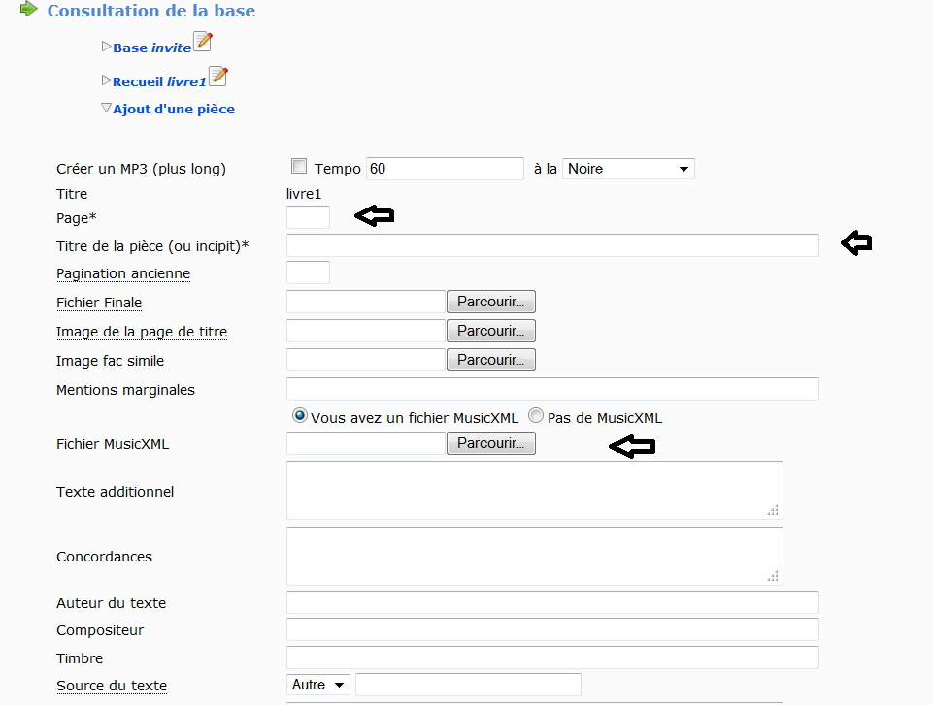
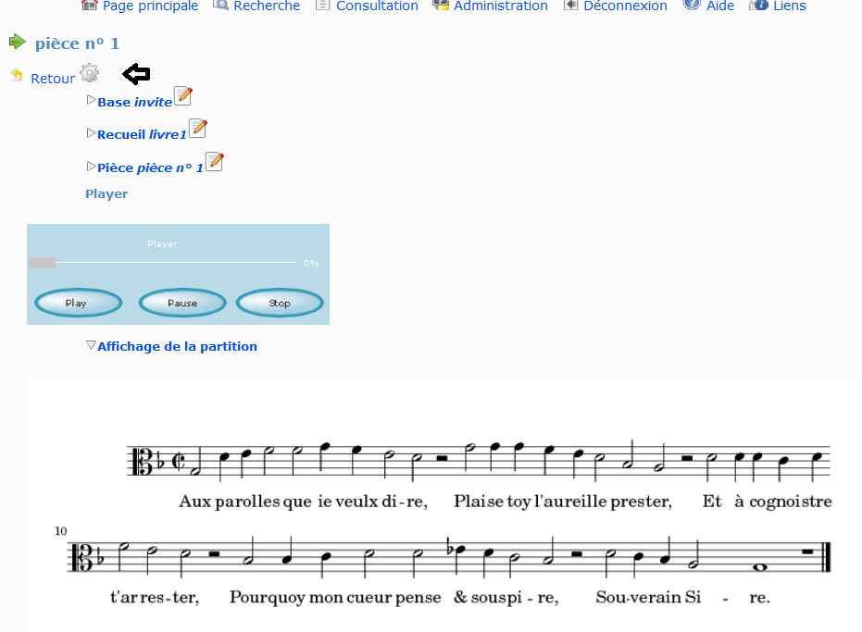
Carnet de Notes : uploader, afficher et faire entendre
Notes:
Rendu : parser lilypond et player mp3

Slide 24
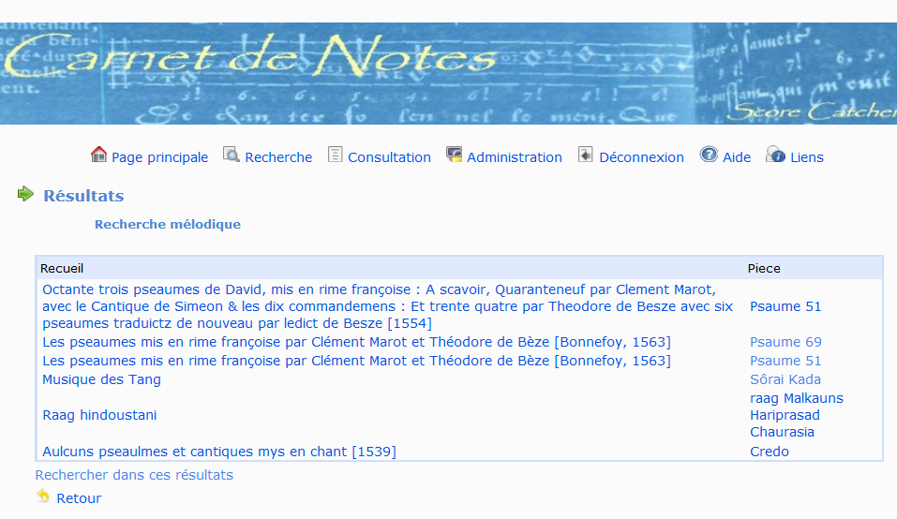
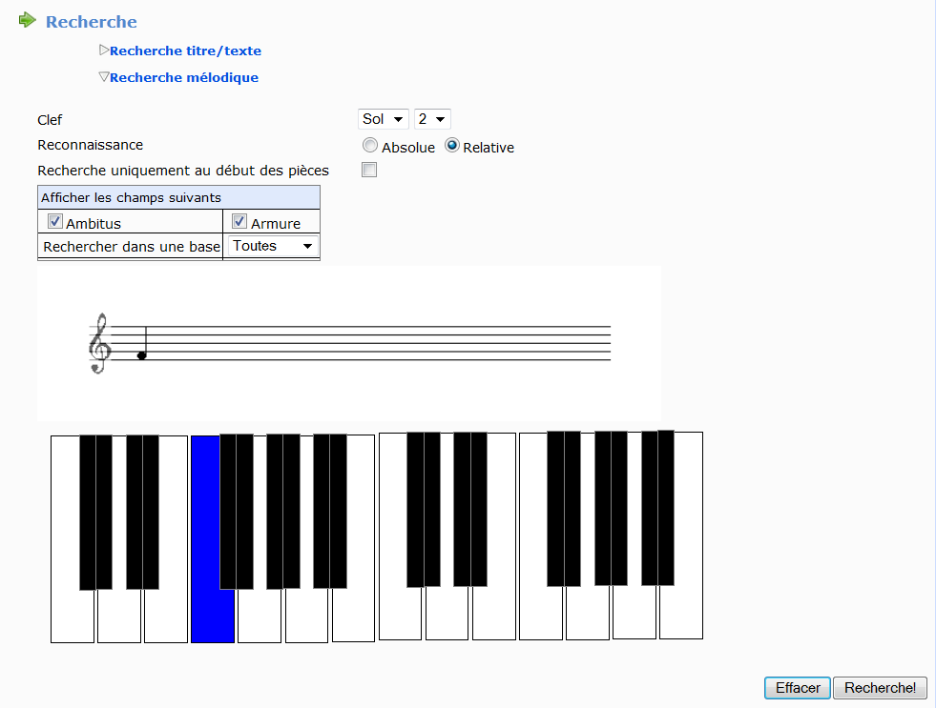
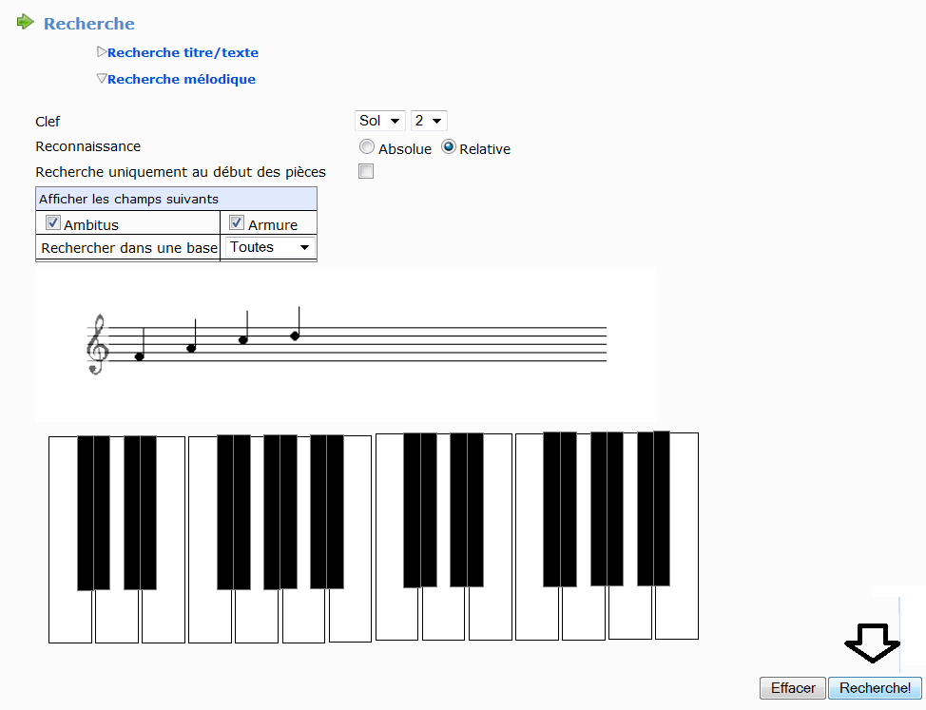
Carnet de notes : Recherche de texte
…et recherche mélodique
Notes:
Carnet de notes recherche texte et recherche mélodique

Slide 25
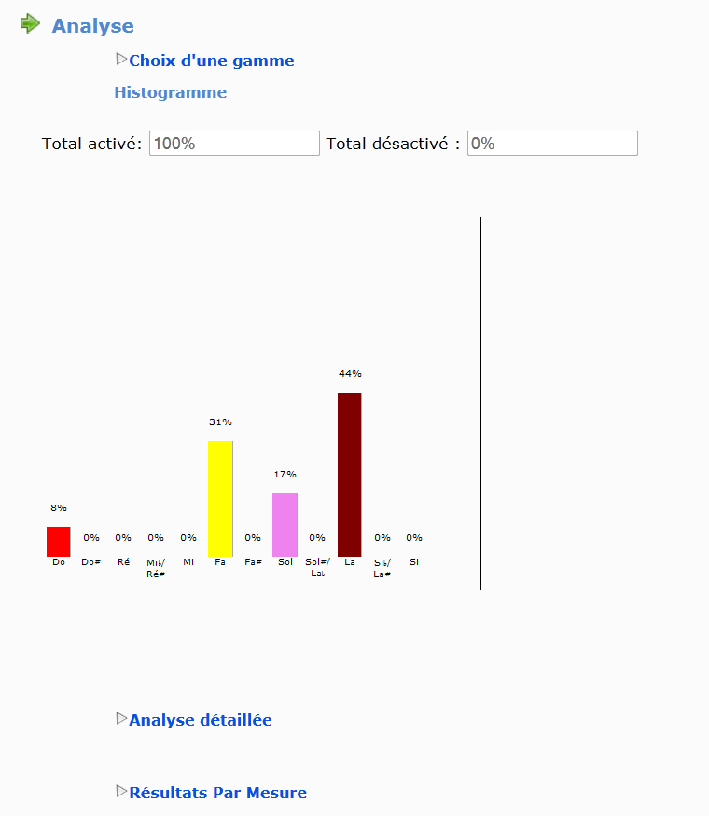
Examen quantitatif d’une mélodie…
Outils d’analyse : molette
Notes:
Originalité de carnet de notes : outils d’analyse

Slide 26
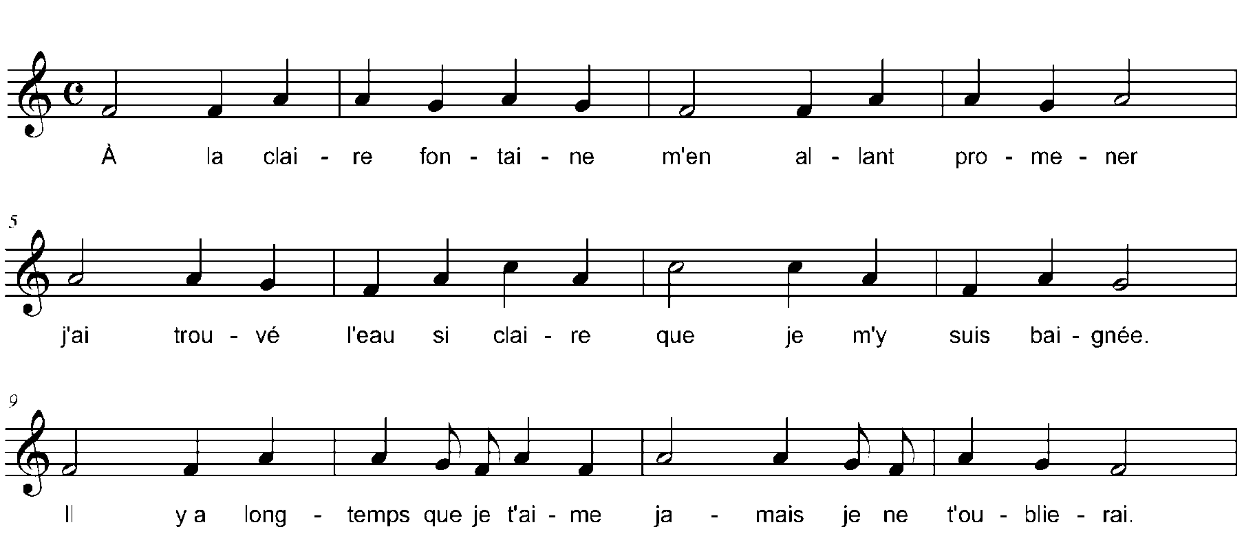
…connue…
Notes:
À la claire fontaine

Slide 27
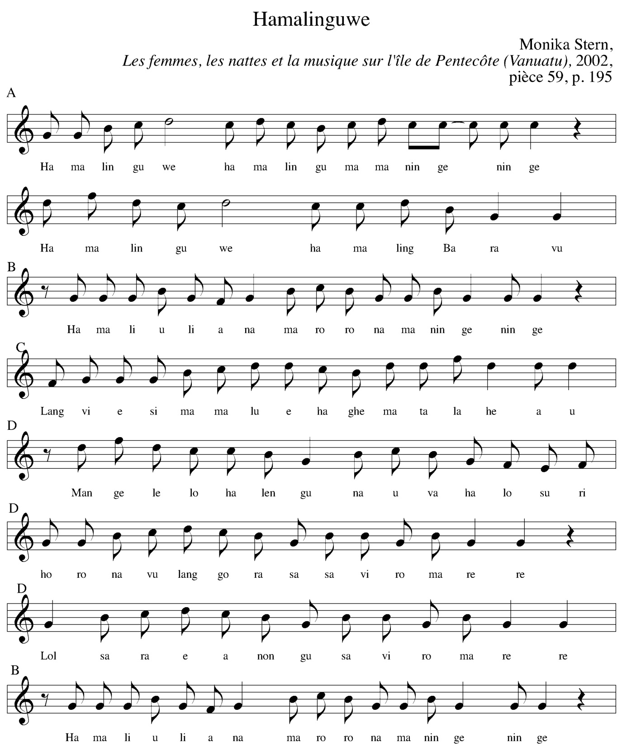
Vanuatu: « Hamalinguwe », transcription (Monika Stern 2002)
Notes:
Hommage à Monika

Slide 28
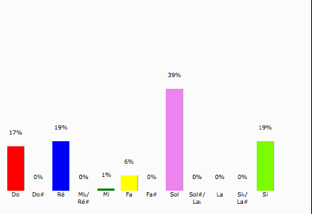
Histogramme Vanuatu
Notes:
Son histogramme. Utilité pour les ethnologues

Slide 29
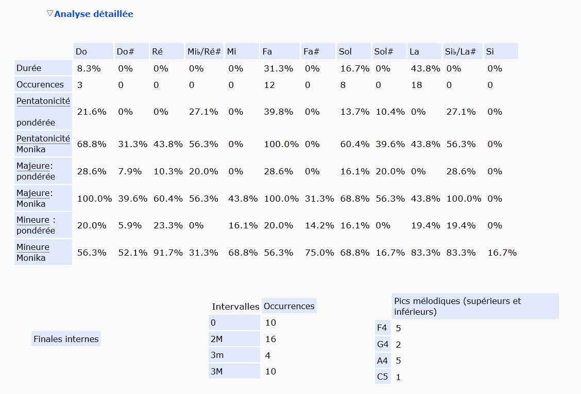
(Différentes versions de Monika (macro) disponibles sur le site Patrimoines et Langages Musicaux)
Macro Monika d’appariement pentatonique, heptatonique…
Scores relatifs, sur chaque degré
Notes:
Là il faudrait mettre quelque chose sur Monika algorithme

Slide 30
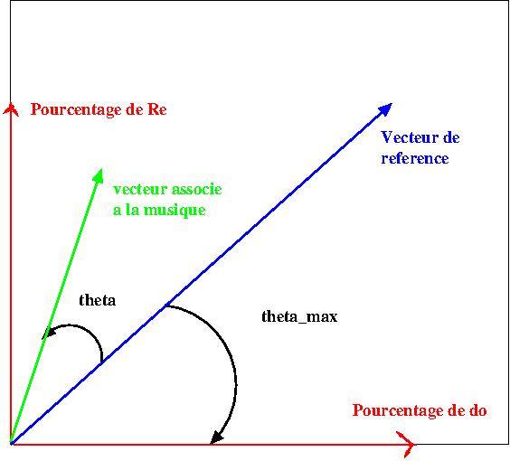
Monika et Monika pondéré
Approche Monika :
C= durée de toutes les notes d'une gamme/ durée de la musique
Corrélation (Monika pondéré):
Tient compte de la proportion des notes
C= 1 – (theta/ theta_max )

Slide 31
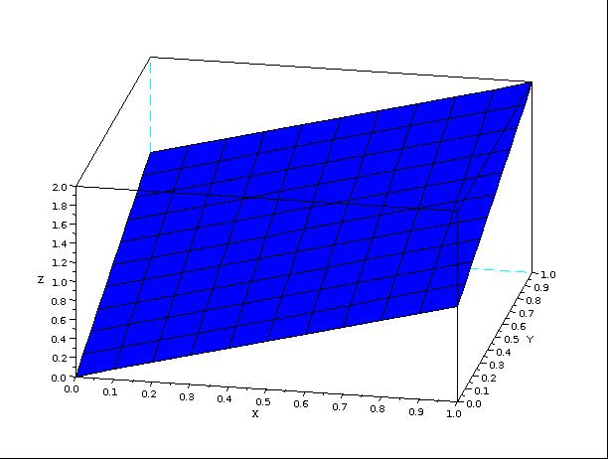
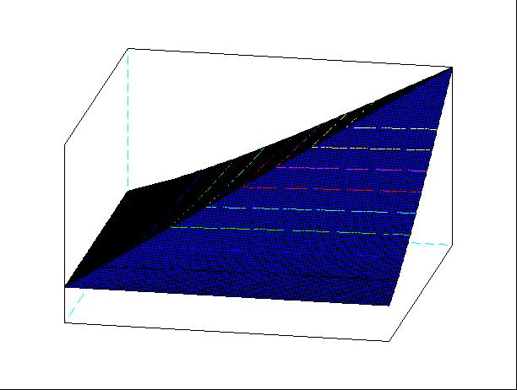
Comparaison des deux modes

Slide 32
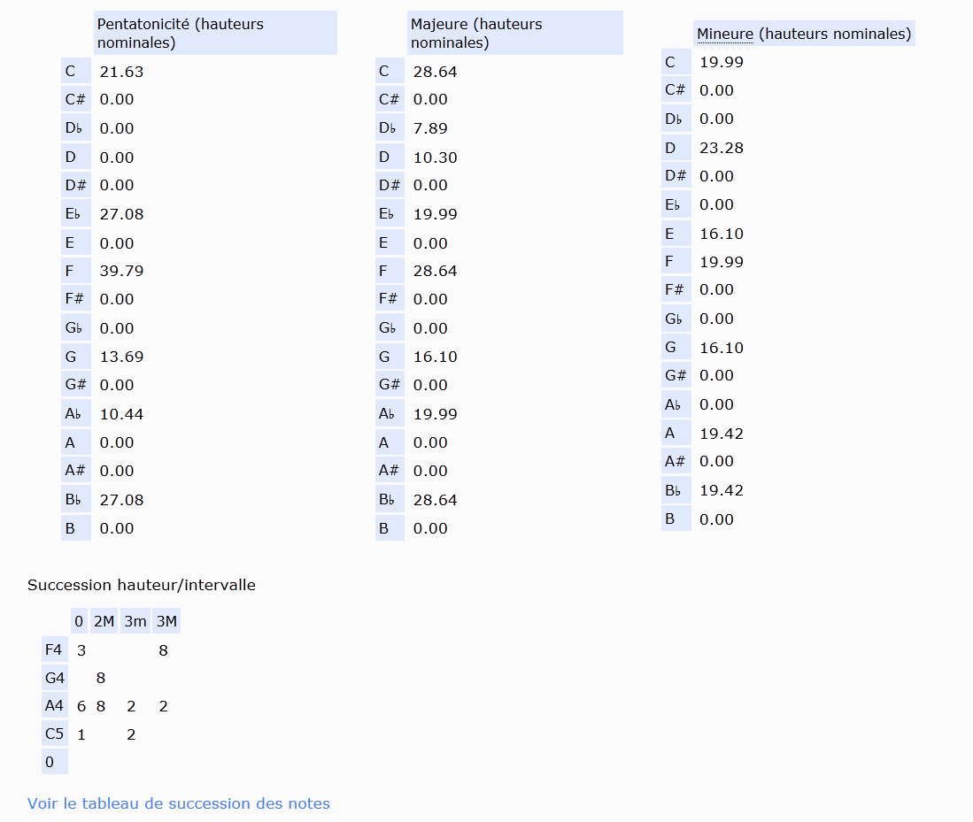
De nombreux calculs possibles
←Ici succession note/intervalle
Notes:
Carnet de notes : liberté de recherche, à partir d’une représentation symbolique déjà ancienne (la partition) mais devenue manipulable. Le contraire d’un sonagramme

Slide 33
Succession note/note
Notes:
Pour revenir sur à la claire fontaine et montrer une analyse mélodique

Slide 34
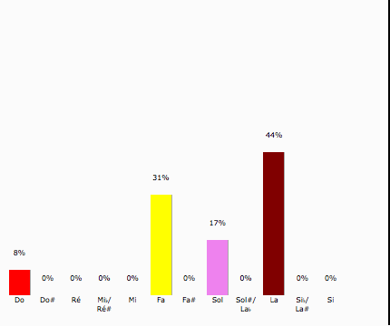
Application possible de la table de succession des notes entre elles
Les liaisons marquent les mouvements fréquents (>2)
Les liaisons par au-dessus marquent les mouvements ascendants

Slide 35
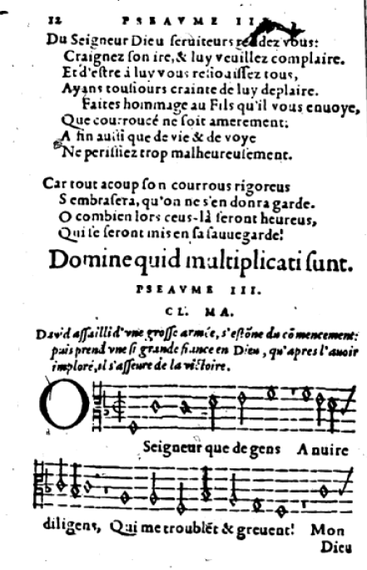
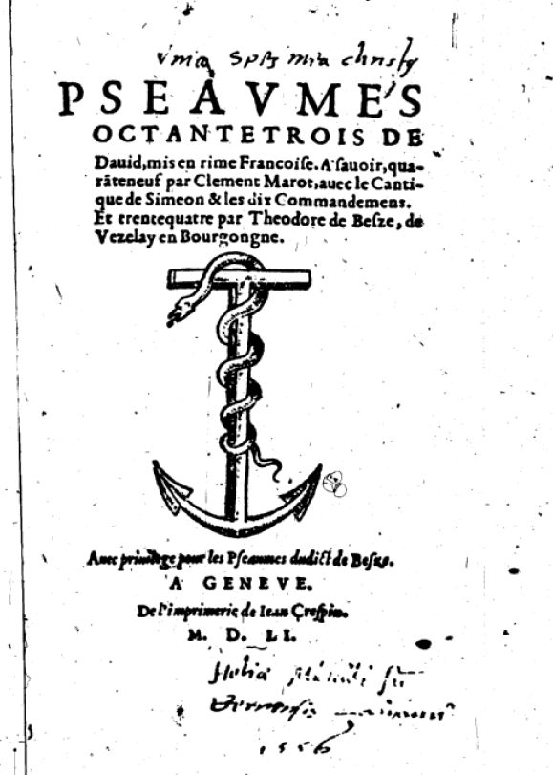
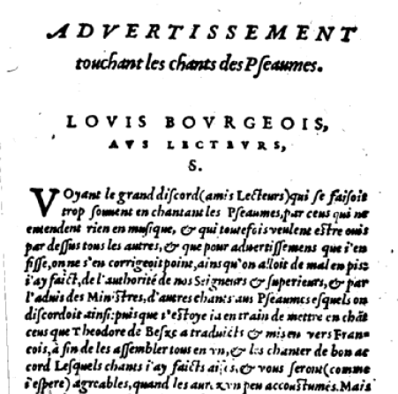
Quelques cas : Genève 1551
«il en allait de mal en pis…j’ai fait
…d’autres chants aux psaumes
esquels on discordait ainsi…

Slide 36
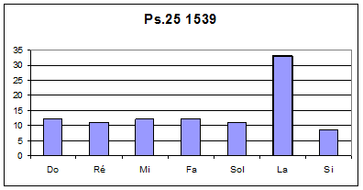
Cas 1 : Histogramme Genève
La note encadrée (la) est la finale (sous Excel®)
Genève: « Psaume 25 », 1539 (Tacaille)
Notes:
Genève: « Psaume 25 », 1539 (Tacaille)

Slide 37
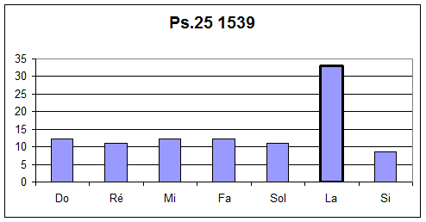
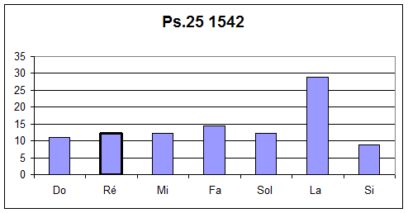
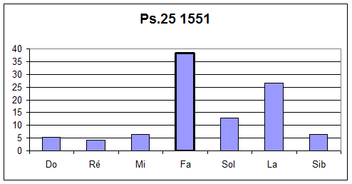
Cas 1 : Genève, 1551, évolution du psaume 25

Slide 38
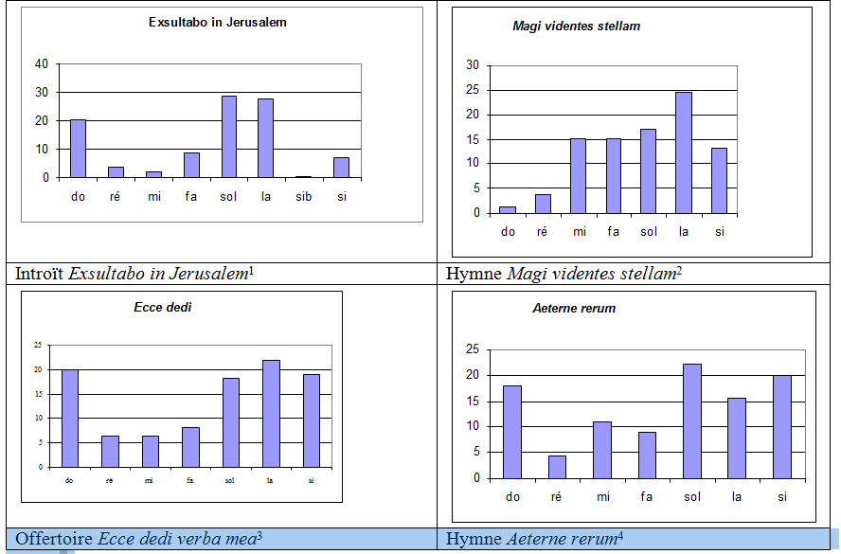
Mélodies classées en mi authente Liber usualis
Cas 1 : Genève, 1551

Slide 39
Allure étrange…autre origine
Déplacement de la finale vers ré
Apparition d’un second pôle la
…Tonalisation
Cas 1 : Genève, 1551

Slide 40
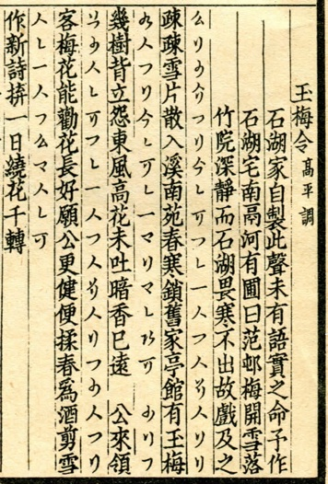
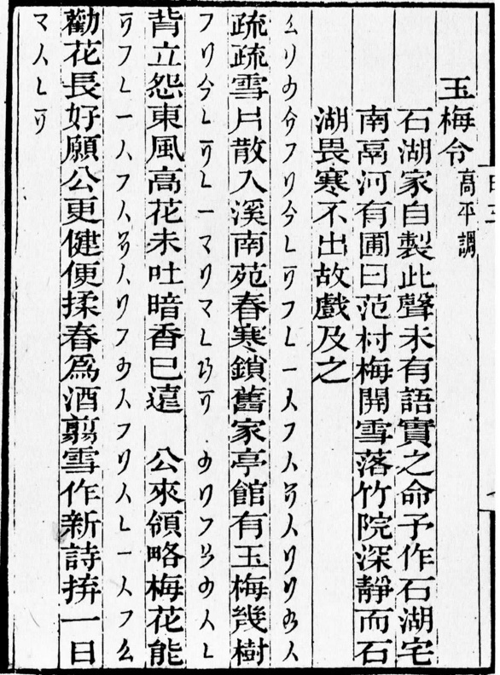
Cas 2 : Chine
Shanghai Shangwu yinshuguan, juan 2, p. 51
Pian 1967 ill. 3 [p. 42-43]
Jiang Kui 姜夔, Yumei ling 玉梅令 (Sur ordre de la prune de jade), Baishi Daoren gequ 白石道人歌曲 (Chants du taoïste à la Pierre blanche), 1202
Notes:
Jiang Kui fac simile

Slide 41
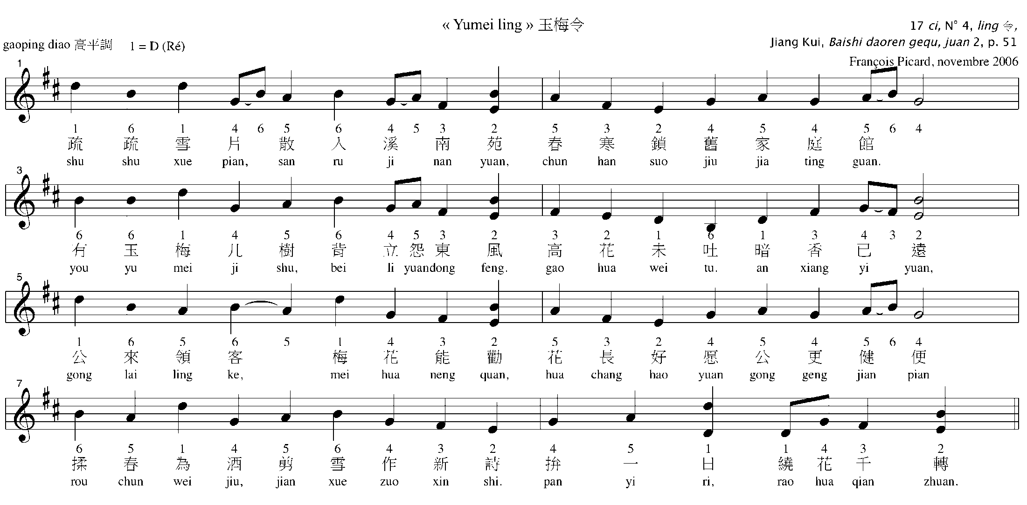
Cas 2 : Chine
transcription François Picard 2006
Jiang Kui 姜夔, Yumei ling 玉梅令, 1202
Notes:
Jiang Kui transcription
Yumei ling Romans 1.mp3

Slide 42
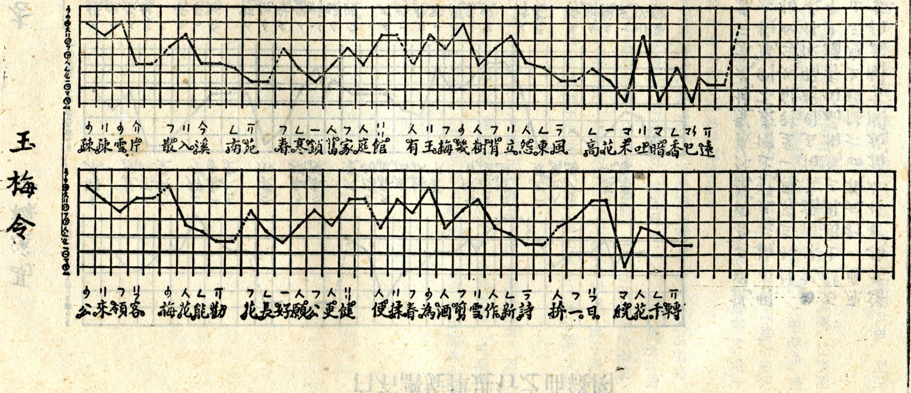
Cas 2 : Chine, analyses anciennes
xuanlü jinxing zhi quxian tu 旋律進行之曲線圖 Qiu 1959 p.126
Diagram of melodic analysis, No. 4 re of g, Pian 1967 p. 63
Notes:
Jiang Kui représentations

Slide 43
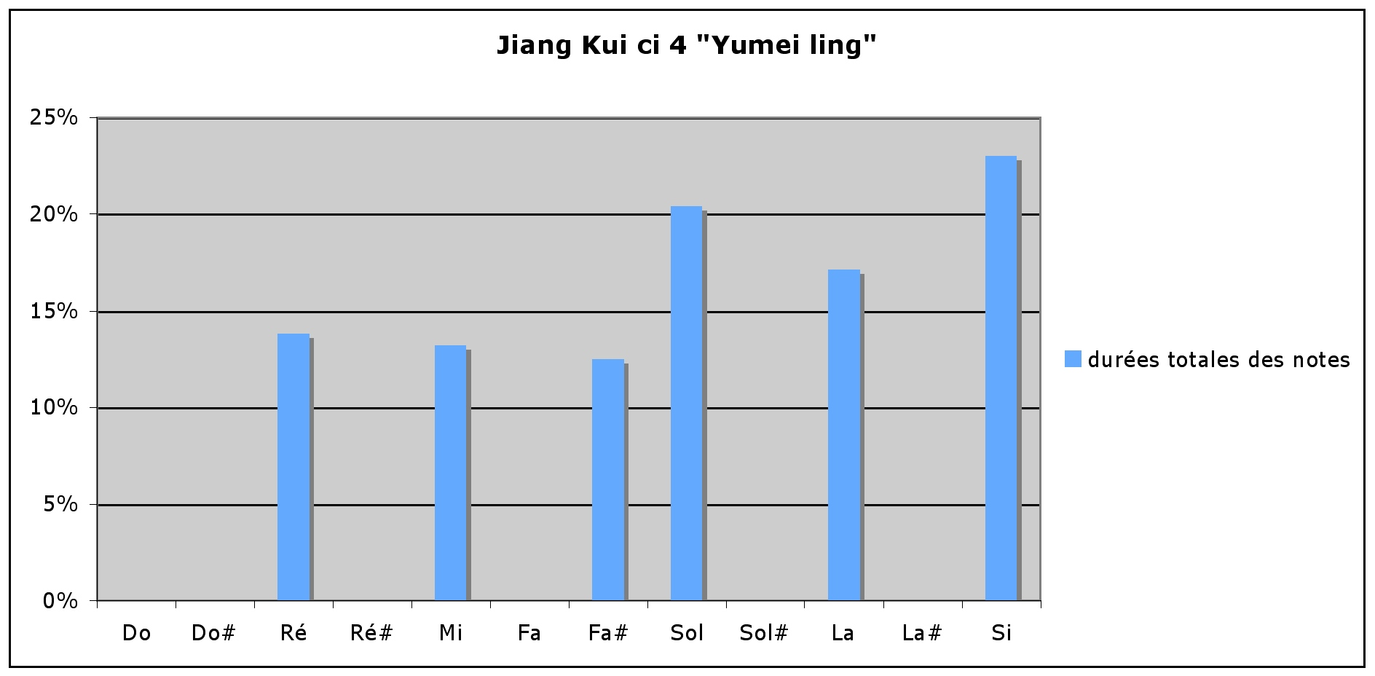
Cas 2 : Chine
histogramme selon Monika réalisé dans Carnet de notes (via Excel®)
Notes:
Jiang Kui monika

Slide 44
Cas 2 : Chine
« Wei yi ge diao », gunmen: Duan xiangsi, gamme de sol (wukong)
Xiangsi yin (modèle)
Chine: « Xiangsi yin » (Picard)
Notes:
Nanguan histogrammes comparés

Slide 45
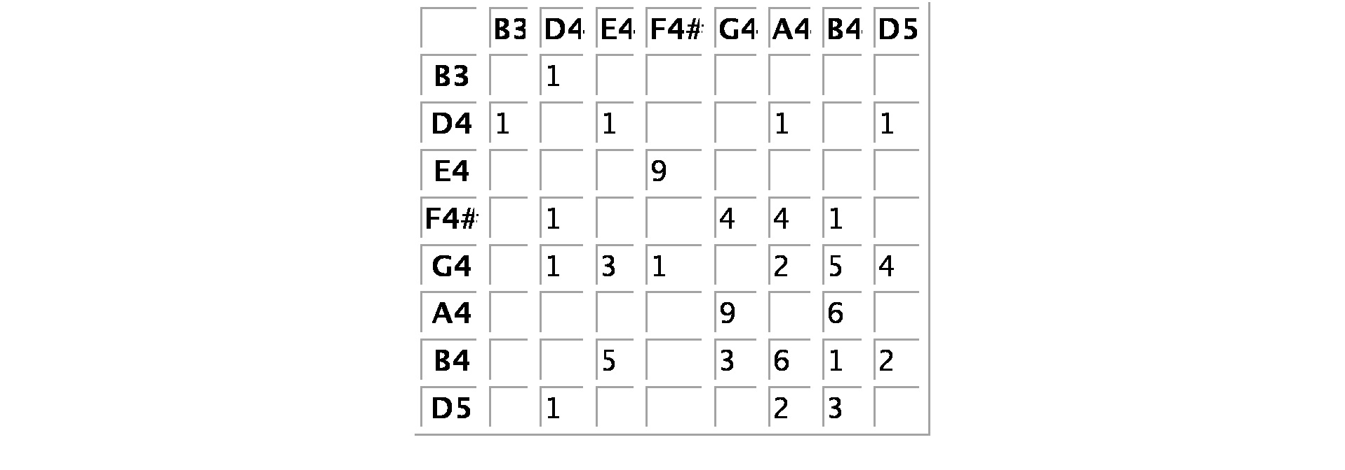
Cas 2 : Chine
tableau réalisé dans Carnet de notes
Notes:
Jiang Kui enchaînements de notes

Slide 46
Cas 2 : Chine échelles hiérarchisées
Diagram of melodic analysis, Pian 1967 p. 63
Version Picard 2013, selon le protocole proposé par Philippe Cathé (PLM)
Les liaisons marquent les mouvements fréquents (>2)
Les liaisons par au-dessus marquent les mouvements ascendants
Notes:
Jiang Kui échelle hiérarchisée

Slide 47
Traiter le texte?
Outils texte (en développement)

Slide 48
Comparer

Slide 49
Histogramme Corée
Corée: taegum Sinawi 2007 (Shon Eun-Kyung)
Notes:
Corée: taegum Sinawi 2007

Slide 50
Histogramme Java
Java: « Hudan mas » (Picard)
Notes:
Java: Hudan mas

Slide 51
Histogramme Pérou
Pérou: « Qayra » (Jeanne Saint-Sardos)
Notes:
Pérou: « Qayra »

Slide 52
Histogramme Guyane
Guyane française: « Tamanuwa », Wayãpi (Picard)
Notes:
Guyane française: « Tamanuwa », Wayãpi

Slide 53
Histogramme Allemagne
Allemagne: Johann Sebastian Bach, partita pour violon BWV 1004 (Picard)
Notes:
Johann Sebastian Bach, BWV 1004 (Picard)

Slide 54
Histogramme Liban
Liban: chant syriaque n° 761 (Youssef Chédid)
Notes:
Liban: chant syriaque n° 761 (Youssef Chédid)

Slide 55
Histogramme Inde
Inde: Hariprasad Chaurasia, « alāp rāga bageshri » (Julien Debove)
Notes:
Inde: Hariprasad Chaurasia, « alāp rāga bageshri » (Julien Debove)

Slide 56
Histogramme Bretagne
Bretagne: gwerz « Skolvan » (Picard)
Notes:
Bretagne: gwerz « Skolvan » (Picard)

Slide 57
Histogramme France
Notes:
Fauré

Slide 58
Histogramme France
Gabriel Fauré, « Après un rêve », Op. 7 no 1, 1878 (Tacaille)
Notes:
Fauré

Slide 59
Histogramme France
Romain Bussine, Gabriel Fauré, « Après un rêve », Op. 7 no 1, 1878
Notes:
Fauré
Après un rêve ("Dans un sommeil"), Romaine Bussine, song for voice & piano, Op. 7/1 Gabriel Fauré (Composer). Performed by Véronique Gens (Soprano) & Roger Vignoles (Pianist). From CD Nuit d'étoiles - Mélodies françaises (Virgin Classics), 1998

Slide 60
Généalogie
Les monodies et le chant à voix nue : crédits multiples
Logiciels de décompte et d’analyse : macros Monika (Meeùs), Charles (Cathé),
Telos (Guillotel), sur le site PLM – www.plm.paris-sorbonne.fr
Carnet de Notes : carnetdenotes.paris-sorbonne.fr multi-contributeurs (merci!)
Conception et programmation A. Tacaille, Dang Nguyen Bac, Daniel Morel, Yoann Desmouceaux, Pierre Boyvin
Projet ANR Neuma : www.neuma.fr (ANR 2008-2011)
Nathalie Berton-Blivet (IRPMF/CNRS) , Cécile Davy-Rigaux (IRPMF), Philippe Rigaux (CNAM), Alice Tacaille (PLM), Alban Framboisier (IRPMF), Philippe Pigeon.
Remerciements à Pierre Couprie, à la SFAM, à Daniel Morel aujourd’hui présent en pensée
À François Picard pour les études chinoises
Aux concepteurs et contributeurs de Carnet de Notes

Slide 61
Contenu du MusicXML
Parties
<part id="P1">
</part>
Notes:
61

Slide 62
Contenu du MusicXML
Parties
Mesures
<part id="P1">
<measure number="1" width="514.27">
</measure>
</part>
Notes:
62

Slide 63
Contenu du MusicXML
Parties
Mesures
Notes
<part id="P1">
<measure number="1" width="514.27">
<note default-x="104.53" default-y="-30.00">
<pitch>
<step>G</step>
<alter>1</alter>
<octave>4</octave>
</pitch>
<duration>16</duration>
<voice>1</voice>
<type>quarter</type>
<accidental>sharp</accidental>
<stem>up</stem>
<staff>1</staff>
</note>
</measure>
</part>
Notes:
63

Slide 64
Contenu du MusicXML
Parties
Mesures
Notes
Rythmes
<part id="P1">
<measure number="1" width="514.27">
<note default-x="104.53" default-y="-30.00">
<pitch>
<step>G</step>
<alter>1</alter>
<octave>4</octave>
</pitch>
<duration>16</duration>
<voice>1</voice>
<type>quarter</type>
<accidental>sharp</accidental>
<stem>up</stem>
<staff>1</staff>
</note>
</measure>
</part>
Notes:
64

Slide 65
Contenu du MusicXML
Parties
Mesures
Notes
Rythmes
Alterations
<part id="P1">
<measure number="1" width="514.27">
<note default-x="104.53" default-y="-30.00">
<pitch>
<step>G</step>
<alter>1</alter>
<octave>4</octave>
</pitch>
<duration>16</duration>
<voice>1</voice>
<type>quarter</type>
<accidental>sharp</accidental>
<stem>up</stem>
<staff>1</staff>
</note>
</measure>
</part>
Notes:
65

Slide 66
Contenu du MusicXML
Parties
Mesures
Notes
Rythmes
Alterations
Informations generales
<part id="P1">
<measure number="1" width="514.27">
<note default-x="104.53" default-y="-30.00">
<pitch>
<step>G</step>
<alter>1</alter>
<octave>4</octave>
</pitch>
<duration>16</duration>
<voice>1</voice>
<type>quarter</type>
<accidental>sharp</accidental>
<stem>up</stem>
<staff>1</staff>
</note>
</measure>
</part>
Notes:
66

